Slide 1

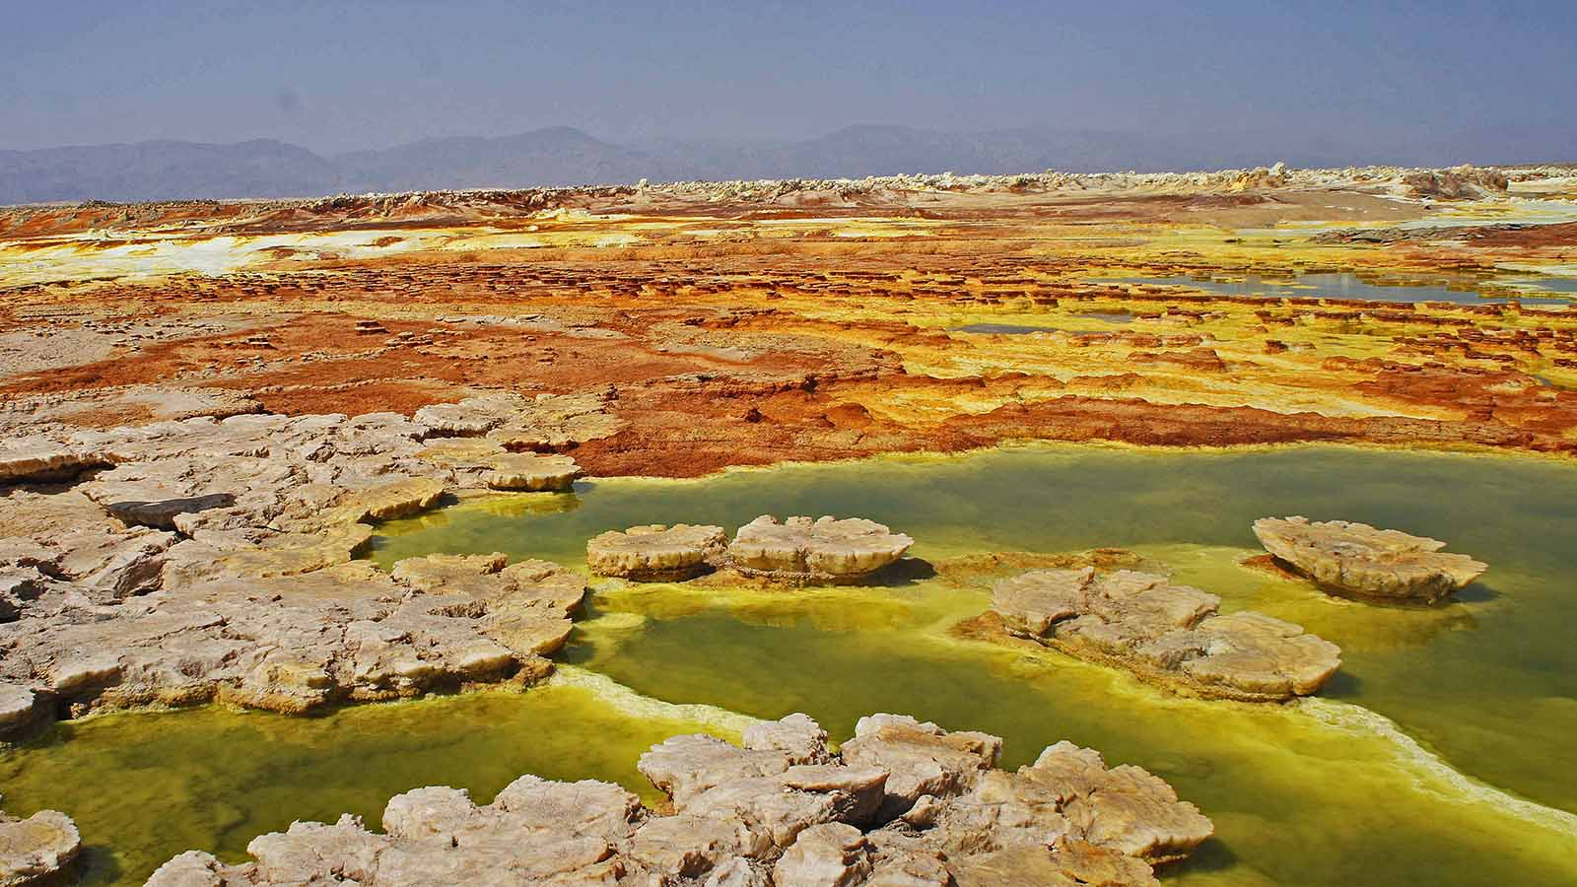
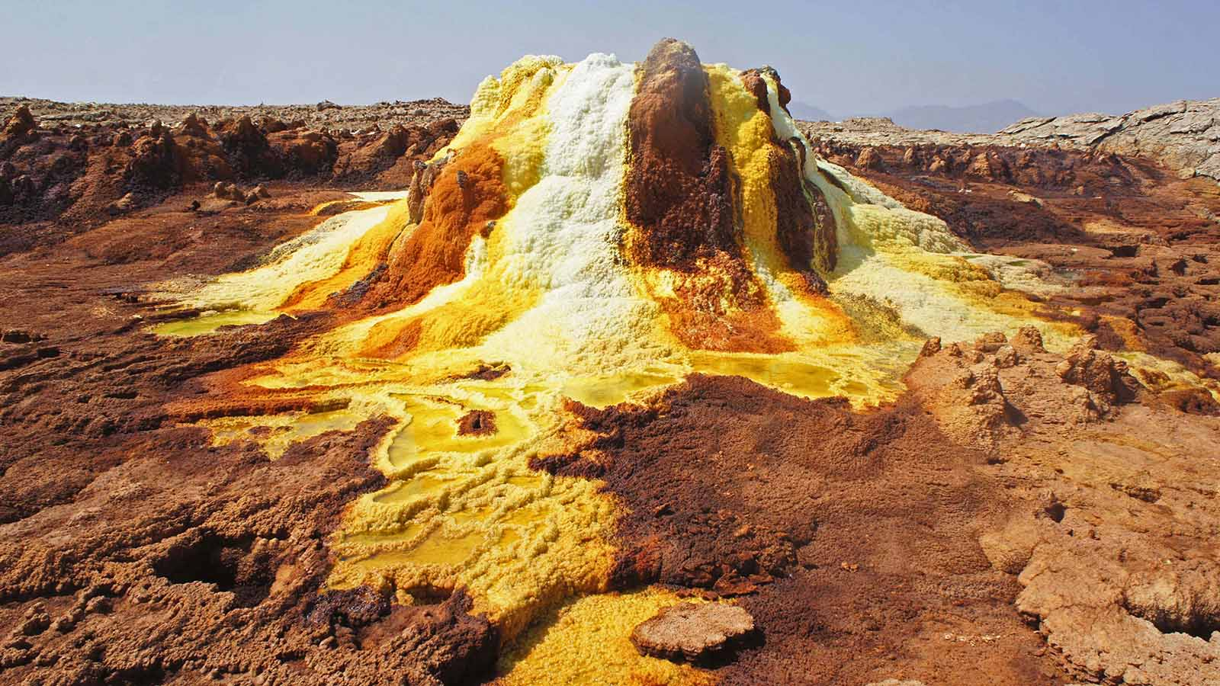
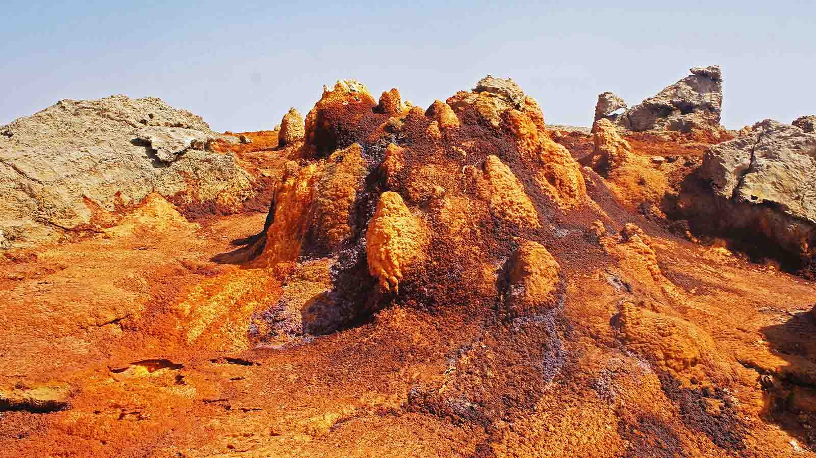
30
El mundo en la lente
The world in the lens
Svet objektívom
2021
Katka, Steve

Slide 2


DALLOL
Danakil Depression
ETHIOPIA

Slide 3
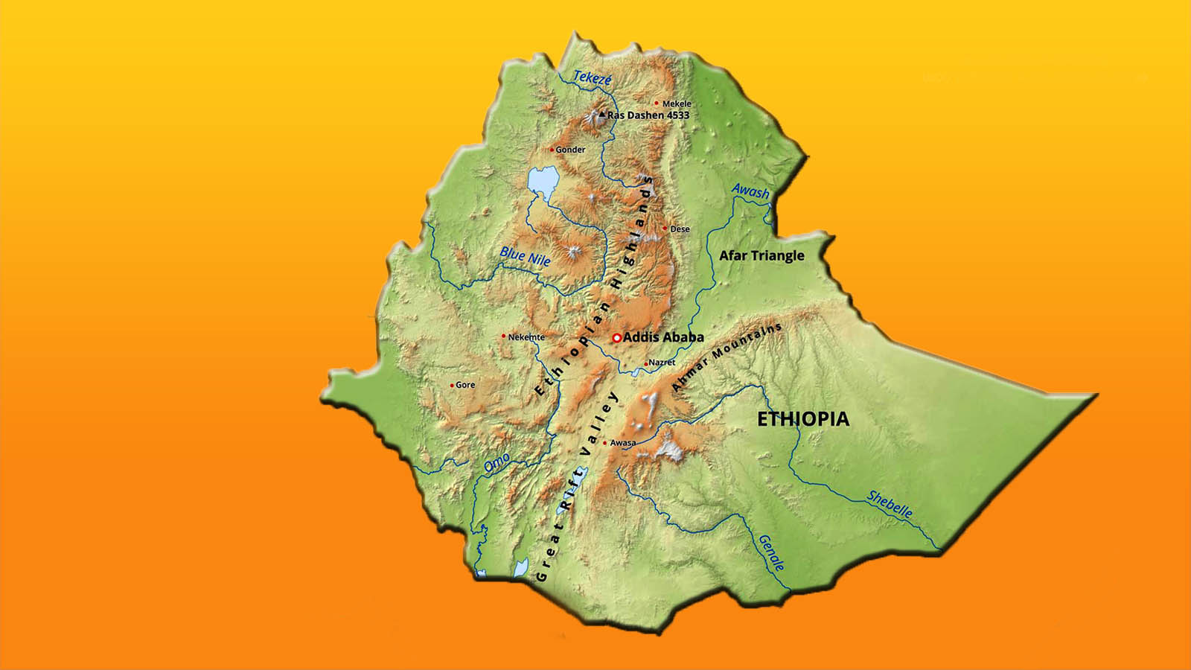
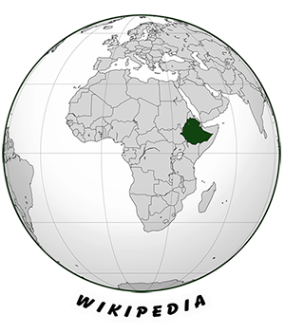
Dallol
Ethiopia
ETHIOPIA
GPS N 14°14’19‘‘ E 40°17’38‘‘

Slide 4




Dallol is a site in the Danakil Depression in northern Ethiopia. It is located in the Afar region and lies about 130 meters below sea level. It has an extremely hot desert climate. Dallol became known to the world in 2004, thanks to a documentary by National Geographic. There is an active hydrothermal system with many springs, terrace systems and fumaroles. In the sixties, the highest average annual temperature was recorded here, namely 34.6 °C, which is a record for a inhabited place on Earth. The highest recorded temperature here reached 49 °C. In addition to the year-round extremely hot climate, the Danakil Depression is also extremely dry. It is also one of the most remote places on Earth. The most important mode of transport is camel caravans, which come to this area to collect salt.
Dallol es un sitio en la depresión de Danakil en el norte de Etiopía. Se encuentra en la región de Afar y se encuentra a unos 130 metros bajo el nivel del mar. Tiene un clima desértico extremadamente caluroso. Dallol se dio a conocer en el mundo en 2004, gracias a un documental de National Geographic. Existe un sistema hidrotermal activo con muchos manantiales, sistemas de terrazas y fumarolas aquí. En los años sesenta, la temperatura media anual más alta se registró aquí, a saber, 34,6 °C, que es un récord para un lugar habitado en la Tierra. La temperatura más alta registrada aquí alcanzó los 49 °C. Además del clima extremadamente cálido durante todo el año, la depresión de Danakil también es extremadamente seca. También es uno de los lugares más remotos de la Tierra. El medio de transporte más importante son las caravanas de camellos, que llegan a esta zona para recoger sal.
Dallol je miesto v Danakilskej depresii v severnej Etiópii. Nachádza sa v oblasti Afar a leží asi 130 metrov pod hladinou mora. Má mimoriadne horúce púštne podnebie. Dallol sa dostal do povedomia v roku 2004 vďaka dokumentu National Geographic. Nachádza sa tu aktívny hydrotermálny systém s množstvom prameňov, terasovými systémami a fumarolmi. V šesťdesiatych rokoch tu bola zaznamenaná najvyššia priemerná ročná teplota 34,6 °C, čo predstavuje rekord pre obývané miesto na Zemi. Najvyššia zaznamenaná teplota tu dosiahla 49 °C. Okrem celoročne extrémne horúceho podnebia je Danakilská depresia aj mimoriadne suchá. Je to tiež jedno z najodľahlejších miest na Zemi. Najdôležitejším spôsobom dopravy sú ťavie karavány, ktoré do tejto oblasti prichádzajú zbierať soľ.

Slide 6
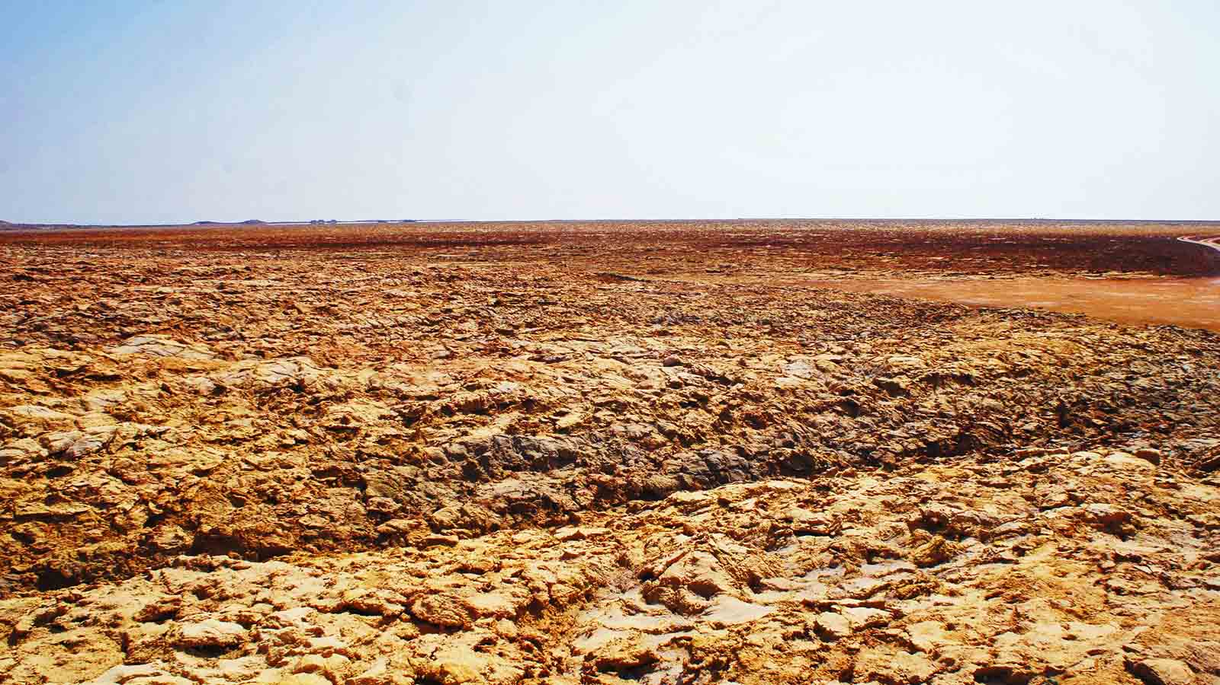
Photo © Katarína K

Slide 7
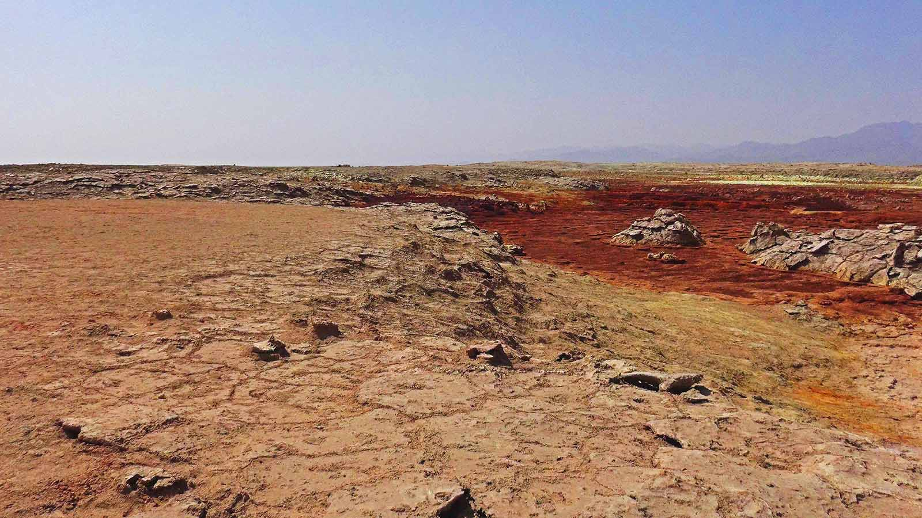
Photo © Katarína K

Slide 8
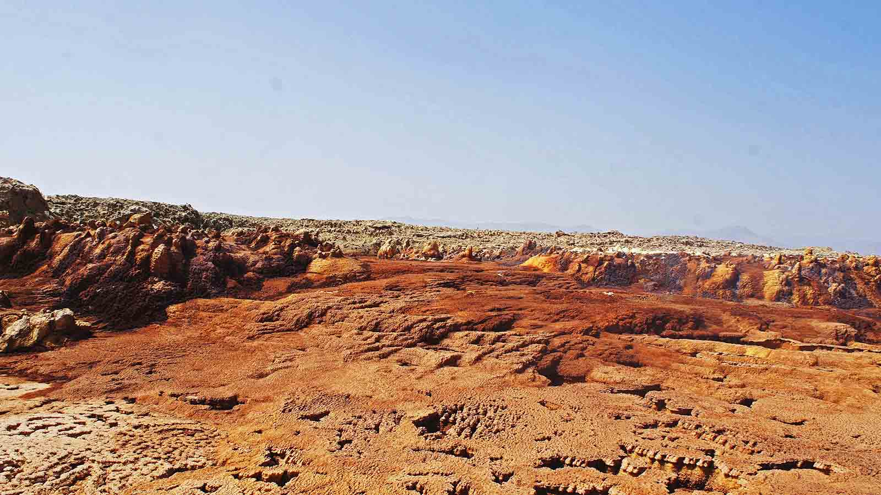
Photo © Katarína K

Slide 9
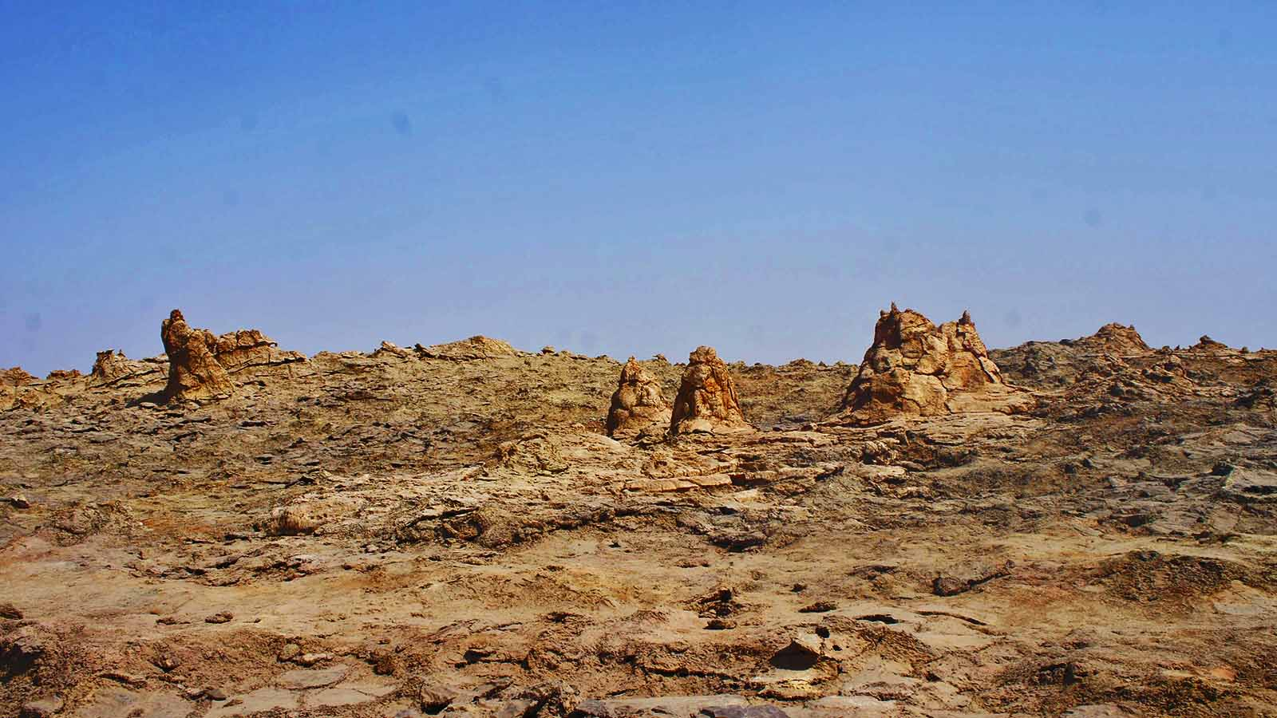
Photo © Katarína K

Slide 10
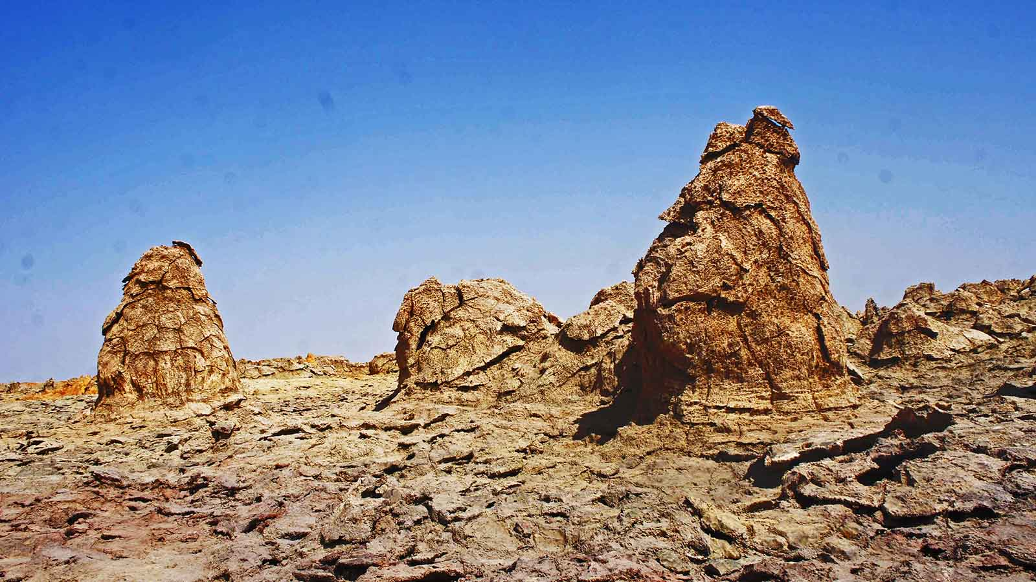
Photo © Katarína K

Slide 11
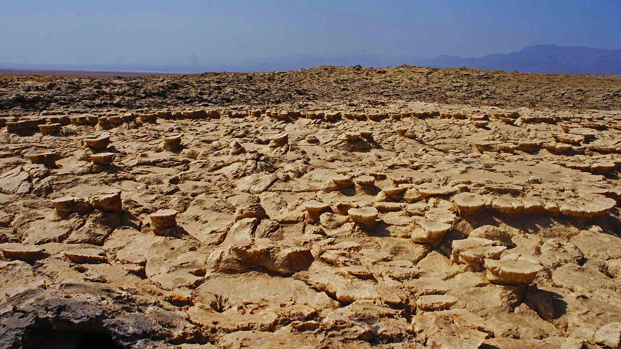
Photo © Katarína K

Slide 12
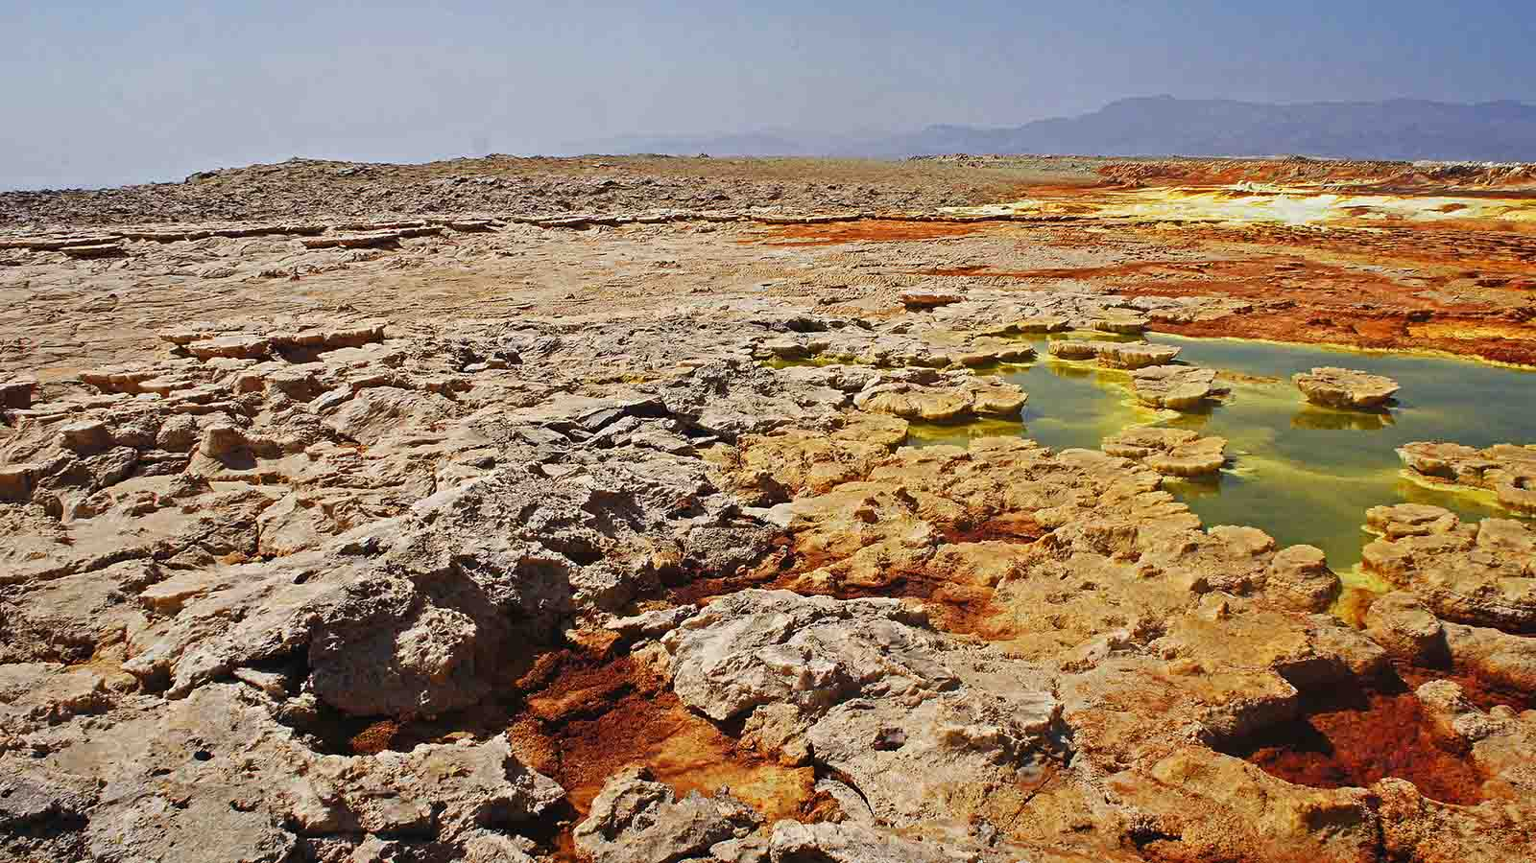
Photo © Katarína K

Slide 13
Photo © Katarína K

Slide 14
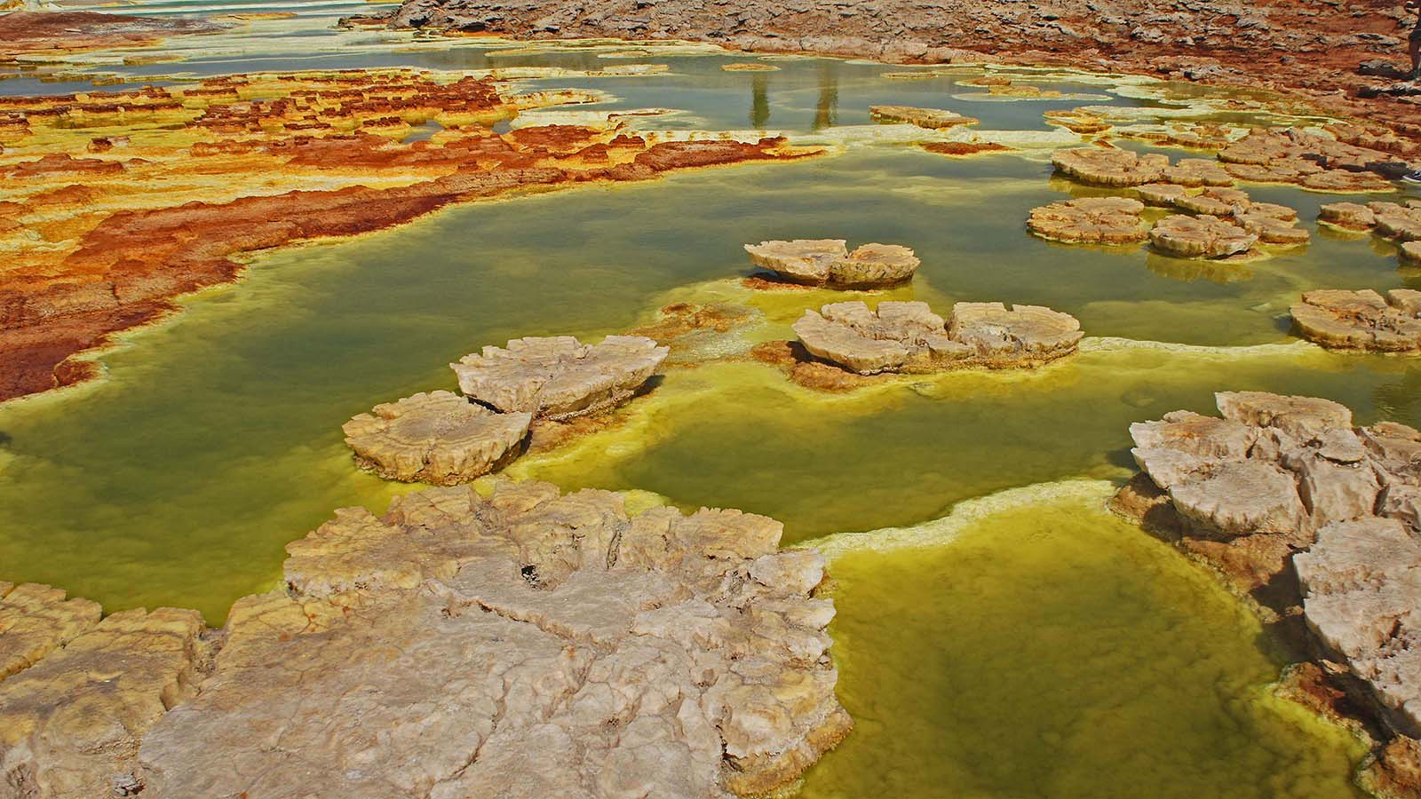
Photo © Katarína K

Slide 15
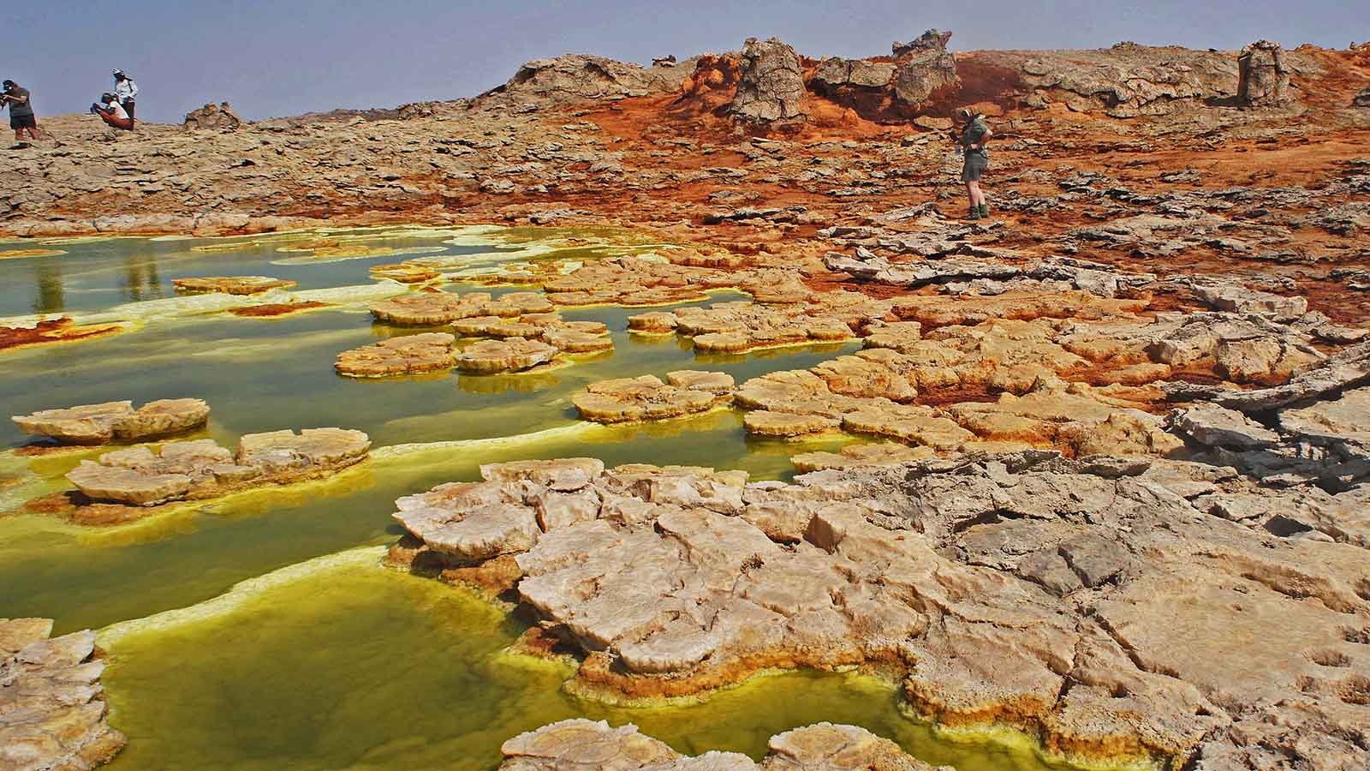
Photo © Katarína K

Slide 16
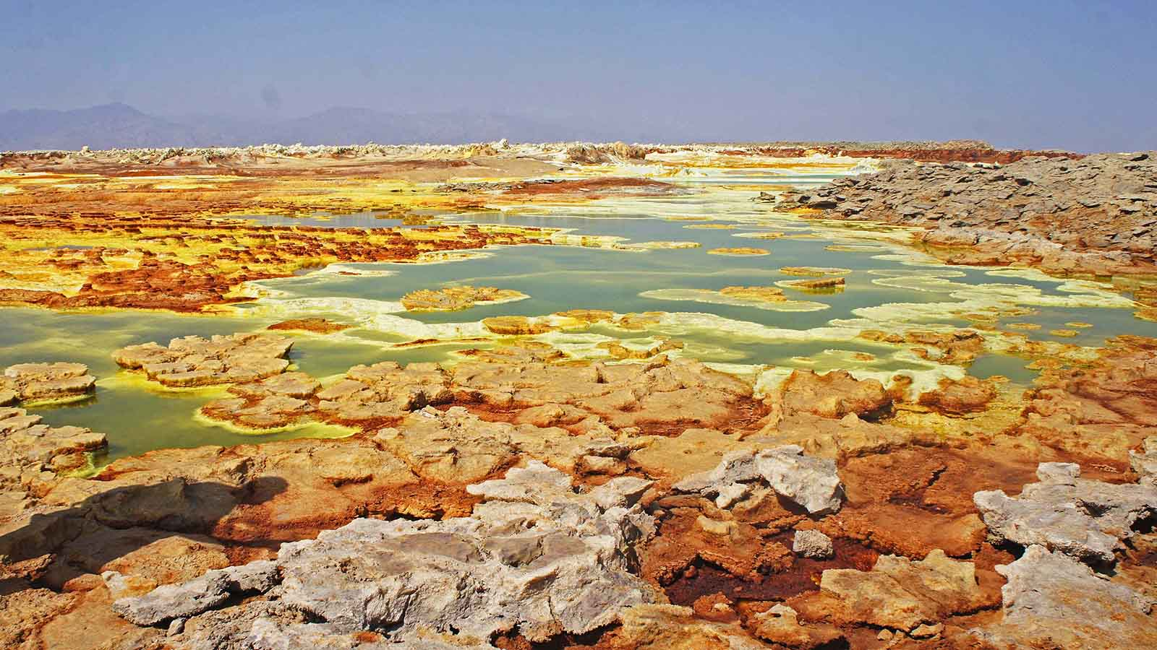
Photo © Katarína K

Slide 17
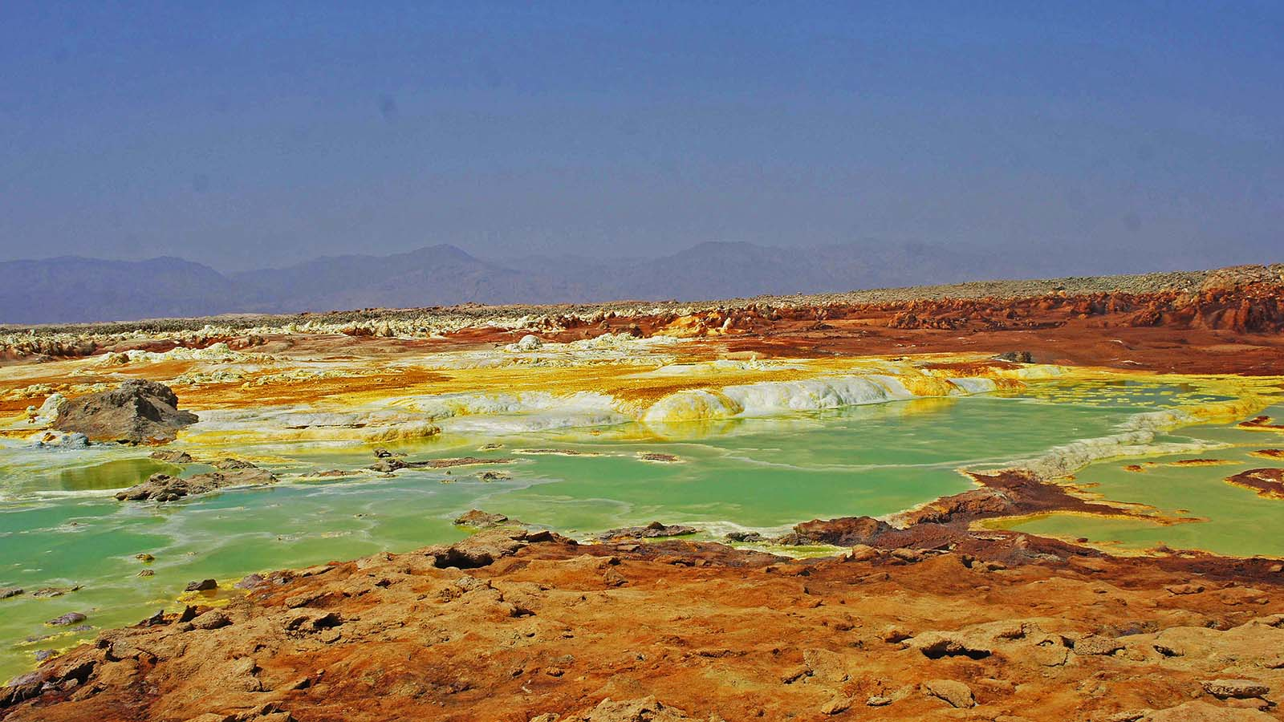
Photo © Katarína K

Slide 18
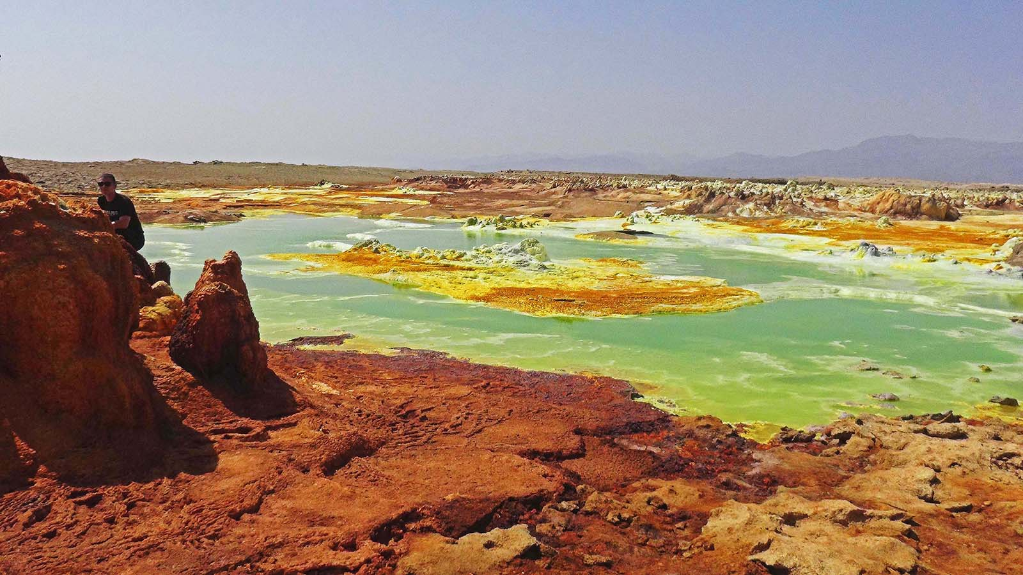
Photo © Katarína K

Slide 19
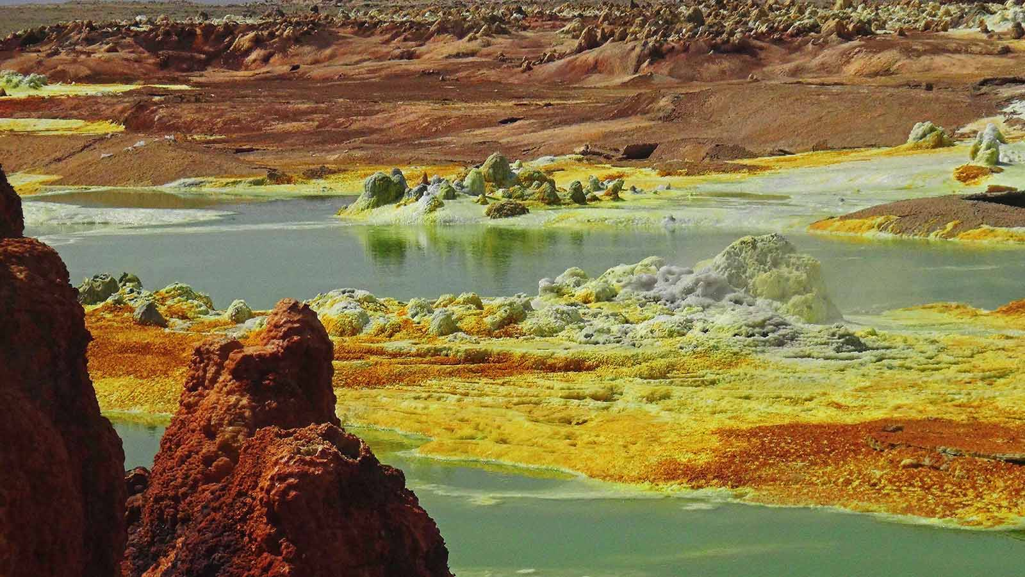
Photo © Katarína K

Slide 20
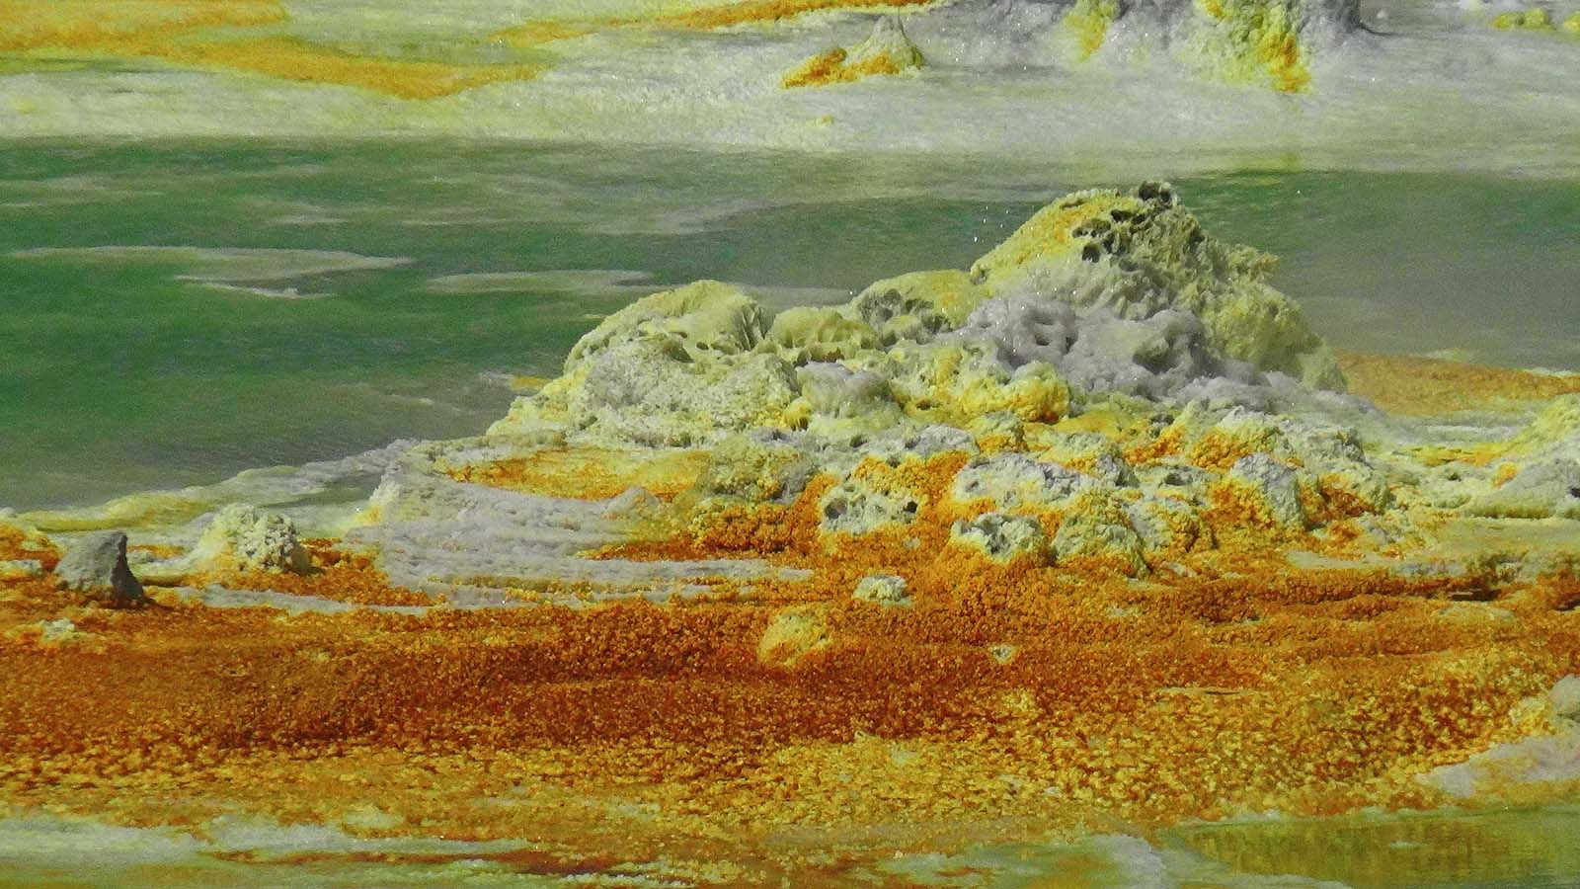
Photo © Katarína K

Slide 21
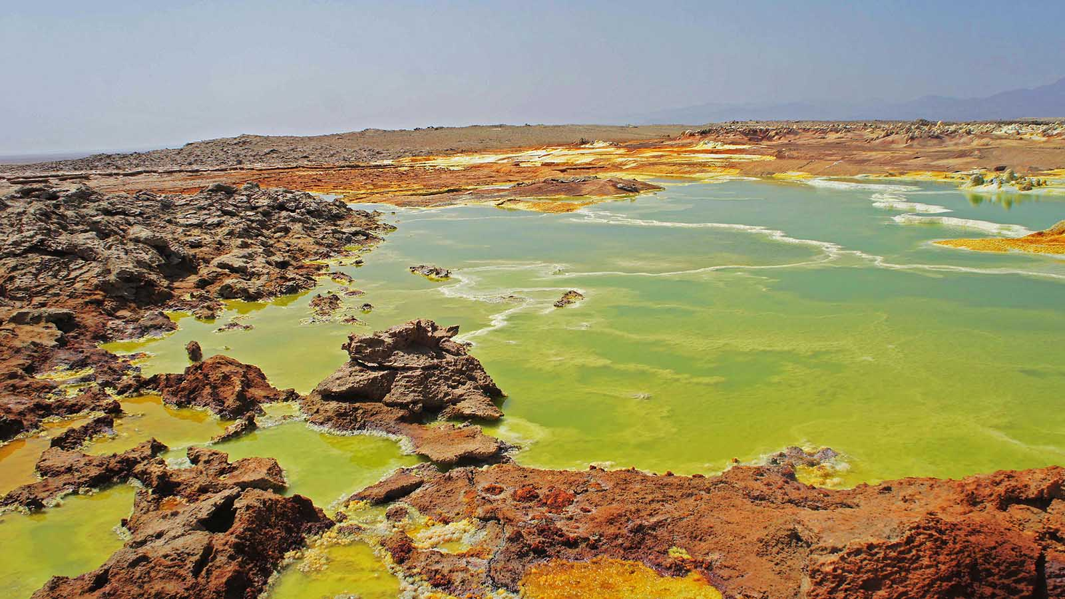
Photo © Katarína K

Slide 22
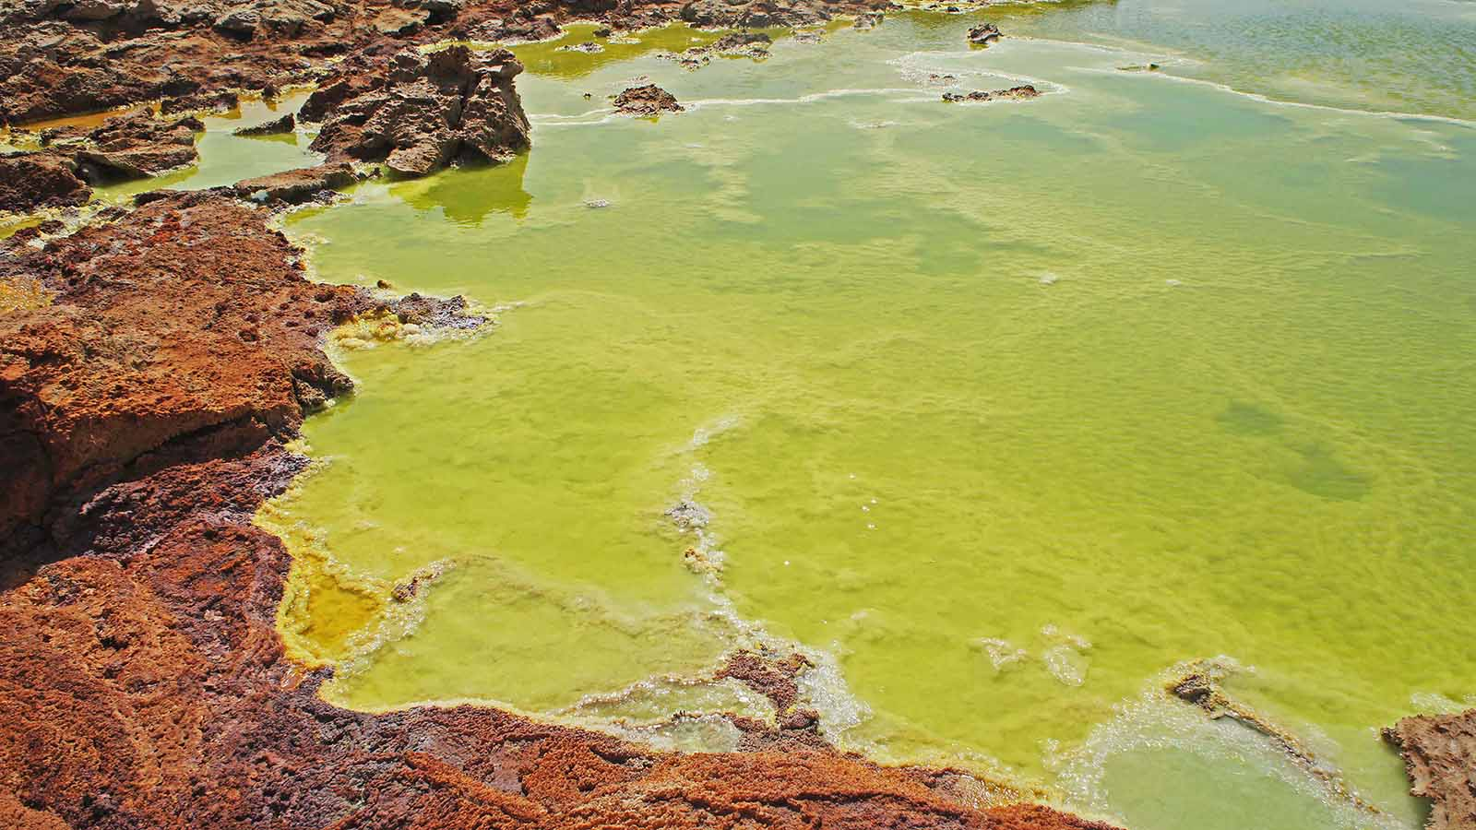
Photo © Katarína K

Slide 23
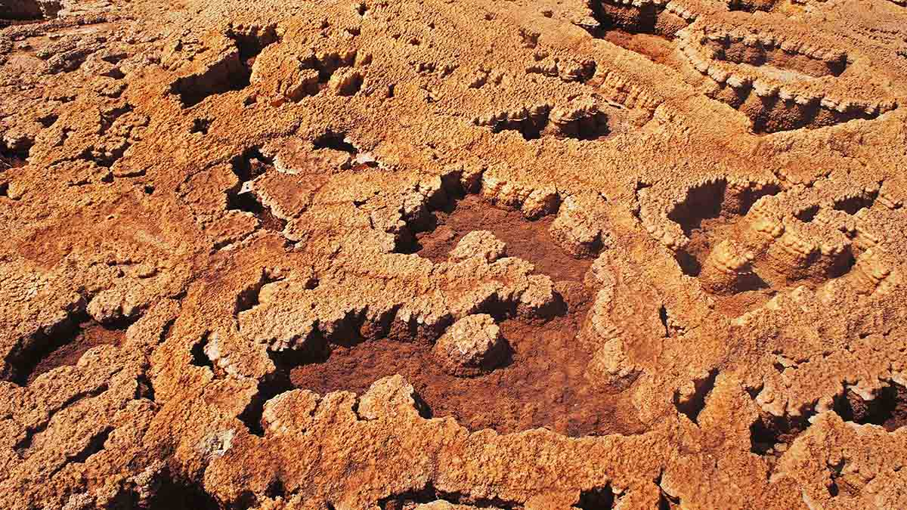
Photo © Katarína K

Slide 24
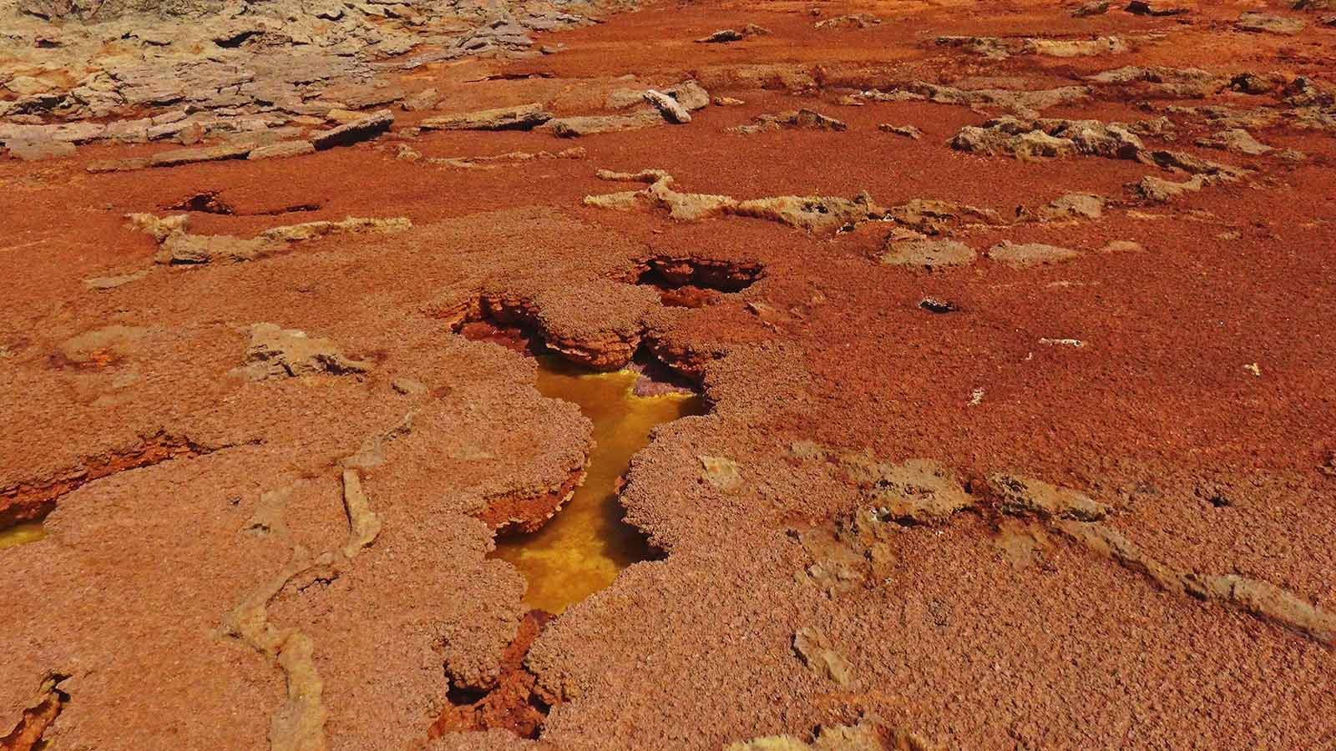
Photo © Katarína K

Slide 25
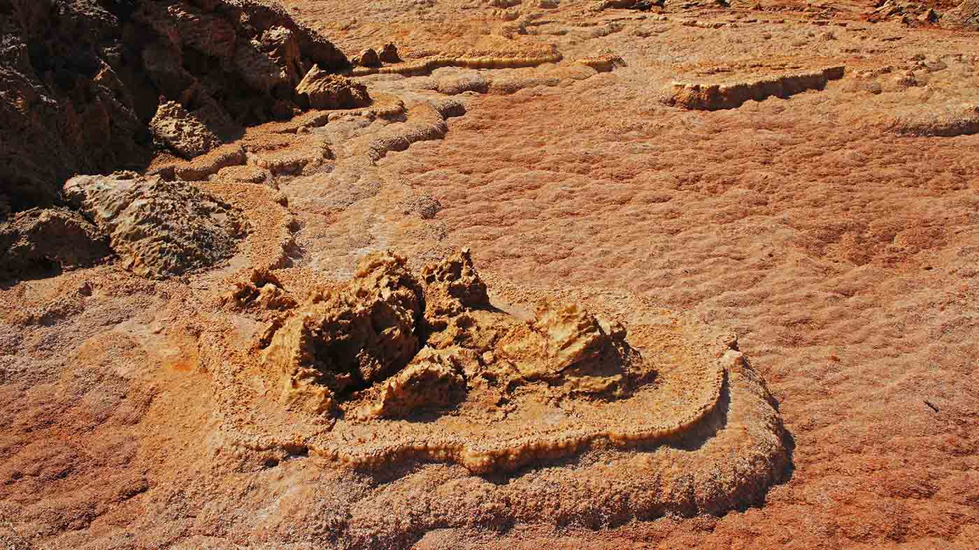
Photo © Katarína K

Slide 26
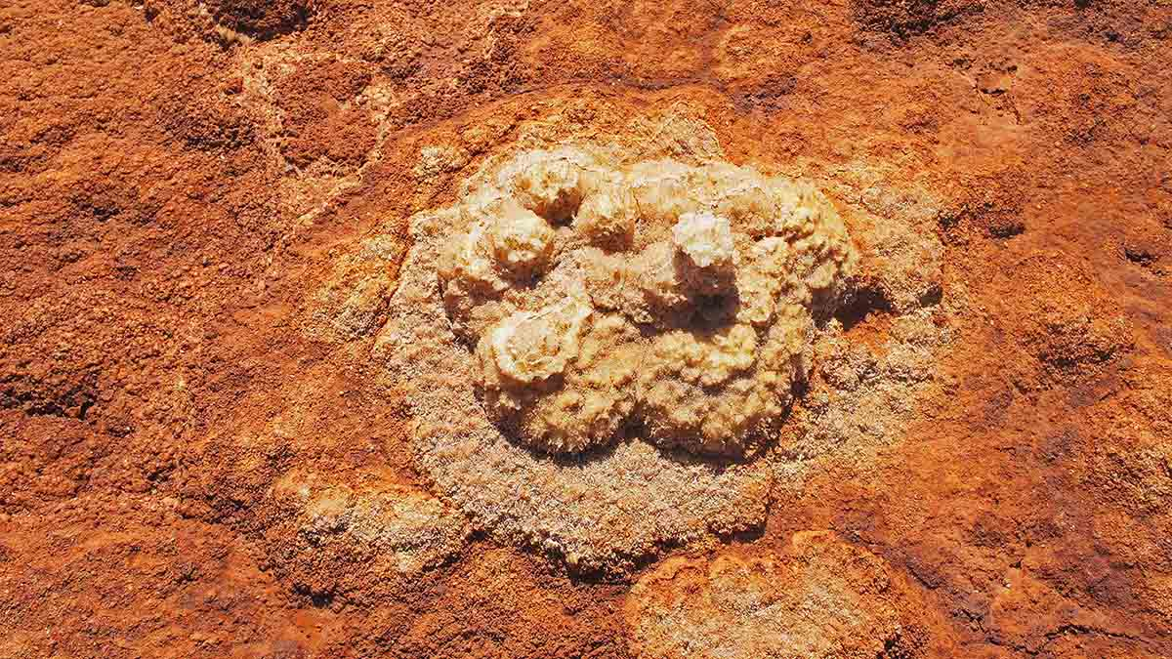
Photo © Katarína K

Slide 27
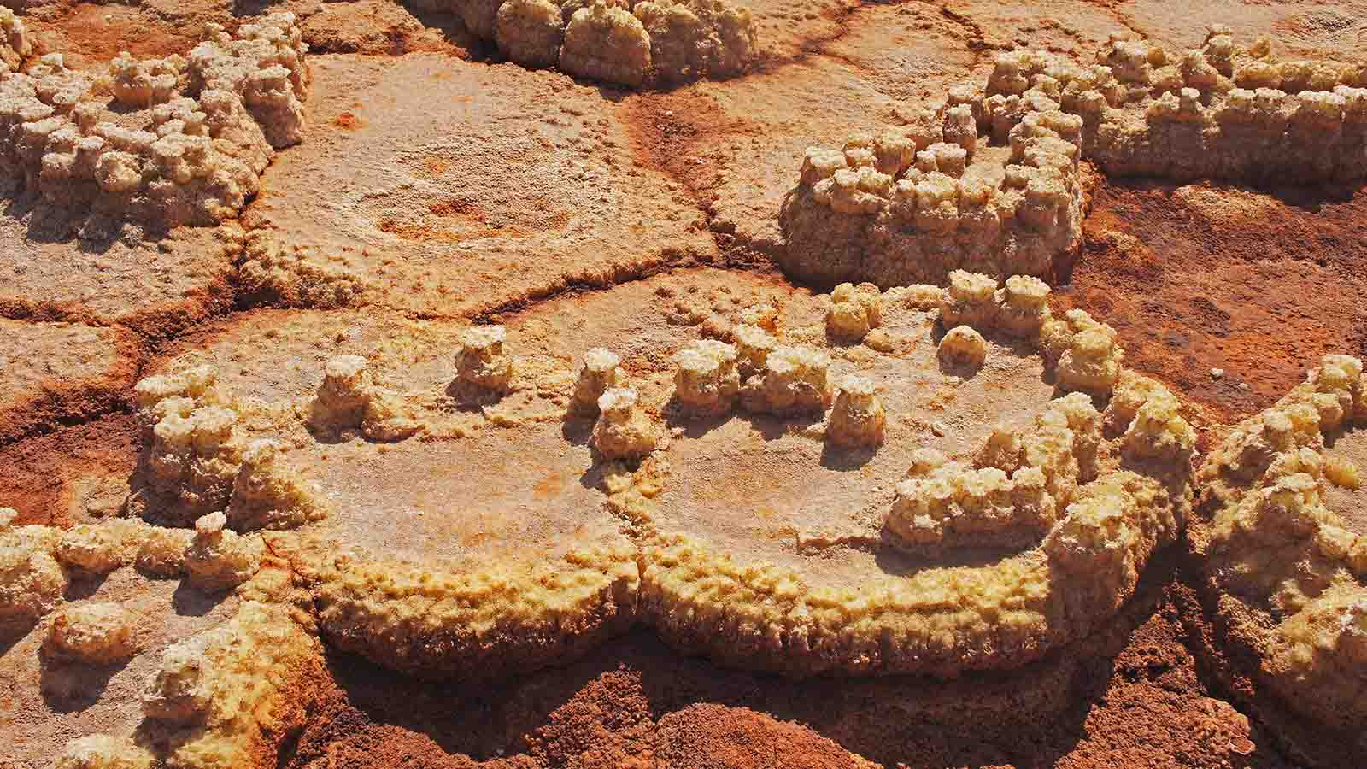
Photo © Katarína K

Slide 28
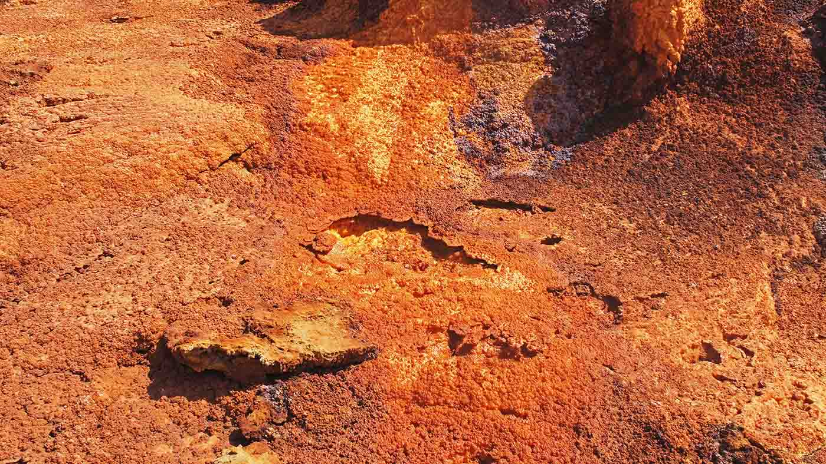
Photo © Katarína K

Slide 29
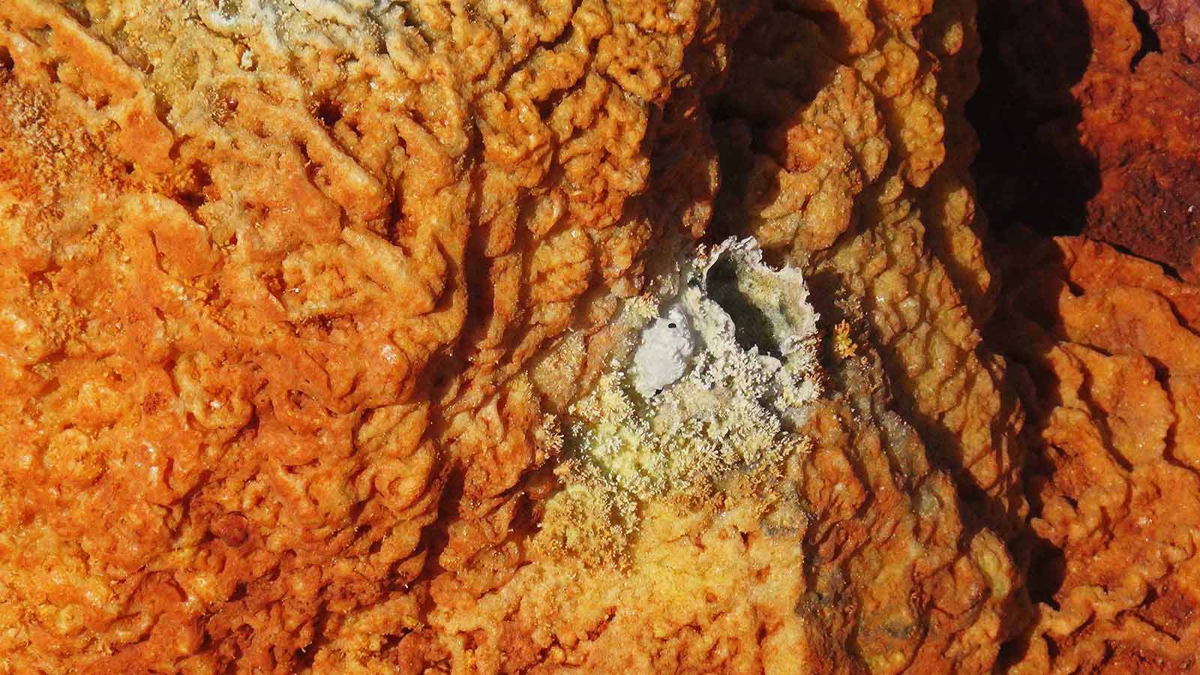
Photo © Katarína K

Slide 30
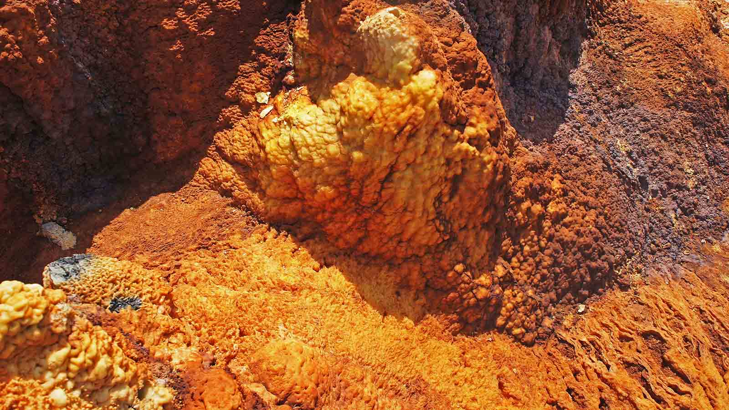
Photo © Katarína K

Slide 31
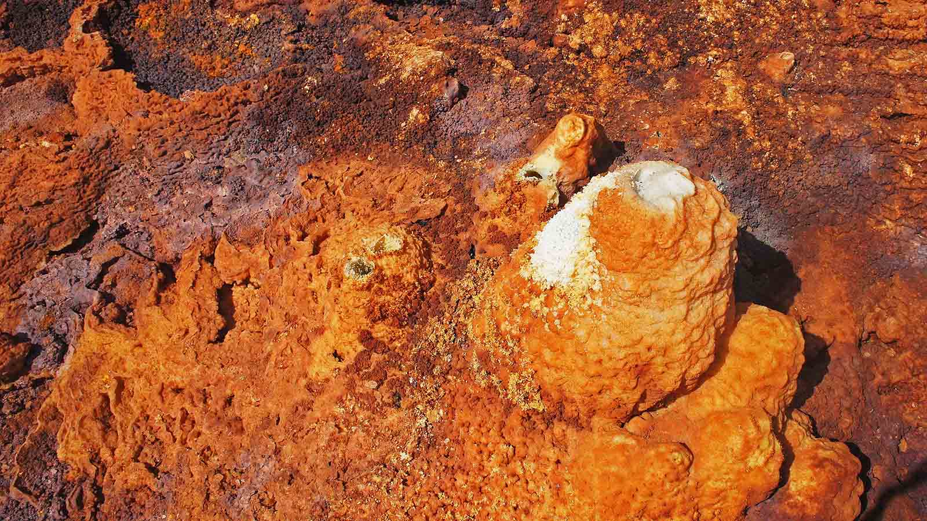
Photo © Katarína K

Slide 32
Photo © Katarína K

Slide 33
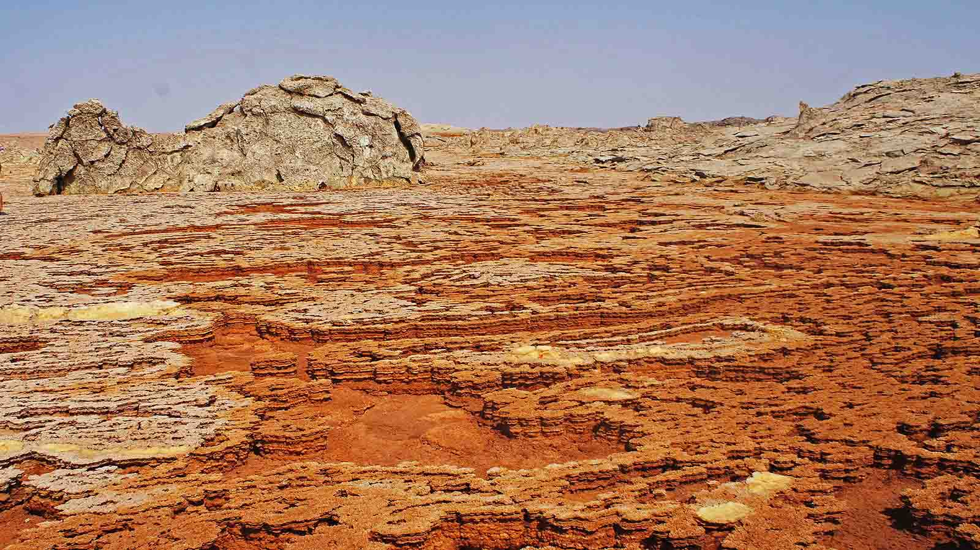
Photo © Katarína K

Slide 34
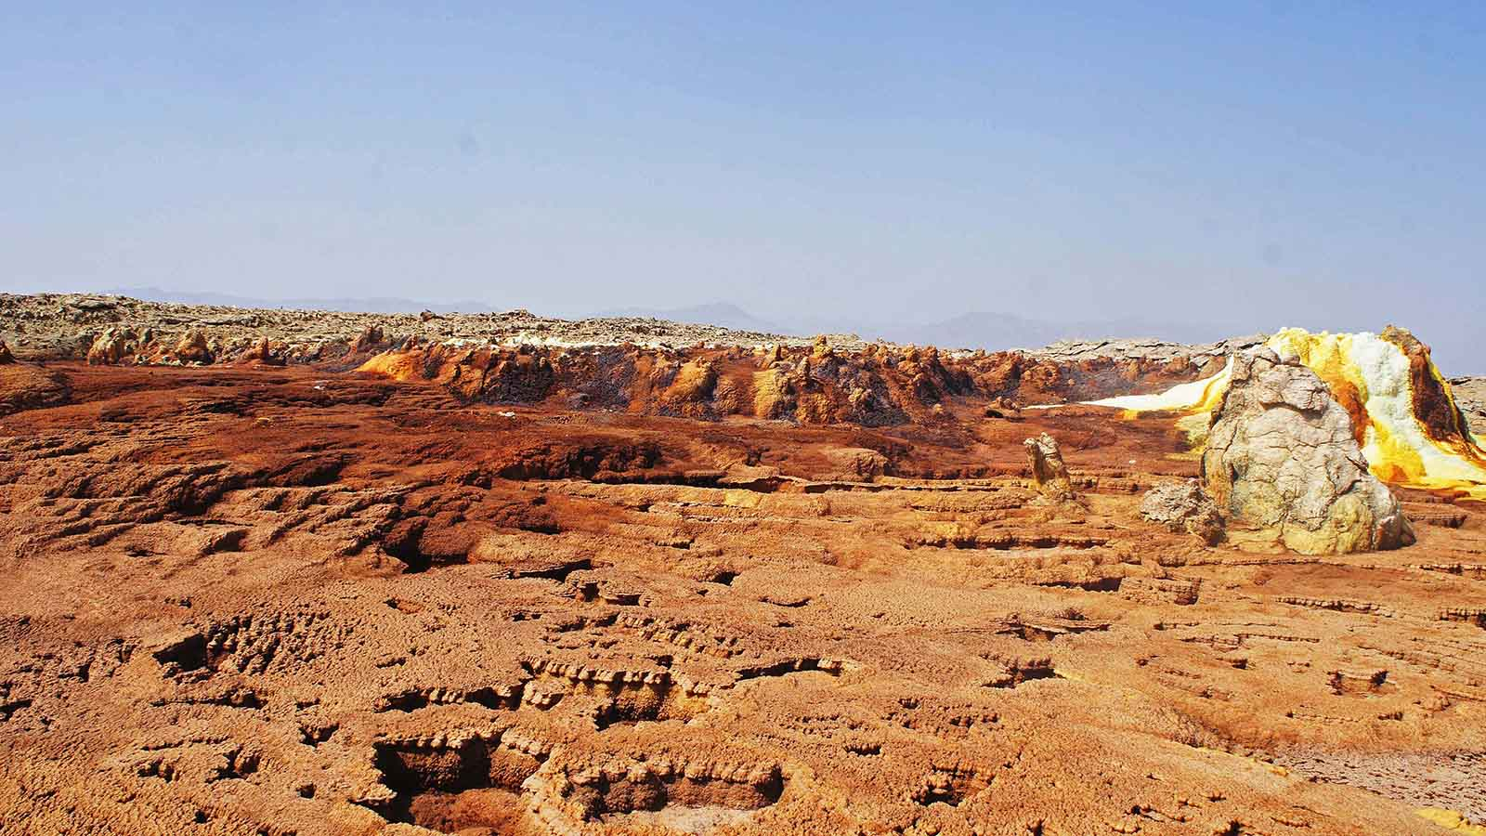
Photo © Katarína K

Slide 35
Photo © Katarína K

Slide 36
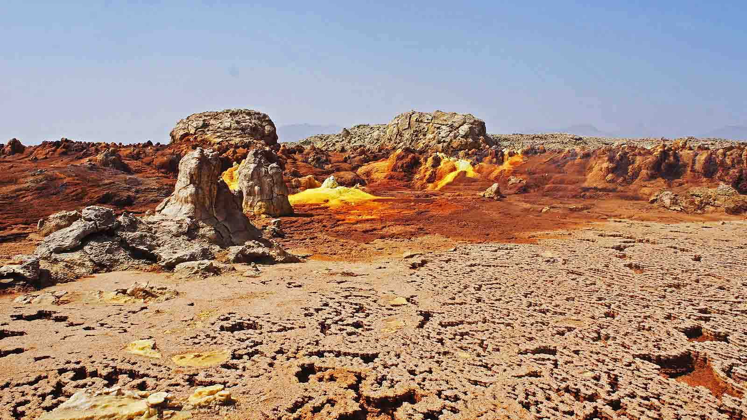
Photo © Katarína K

Slide 37

2021
Music : Best Soft Amharic Instrumental Music
Photos : Kóňová Katarína (Slovakia)
Created by : Rumpler Štefan (Slovakia)
Contact : pista2011@gmail.com

Slide 38


pista2011@gmail.com
CLICK FOR MY TRAVEL VIDEOS
Thank you for your feedback
Steve

